Slide 1
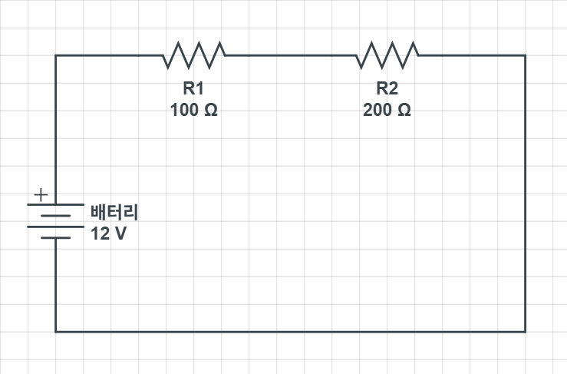
전기전자 실습
R1, R2 저항의 양끝단에 걸리는 전압/전류를 구하시오

Slide 2
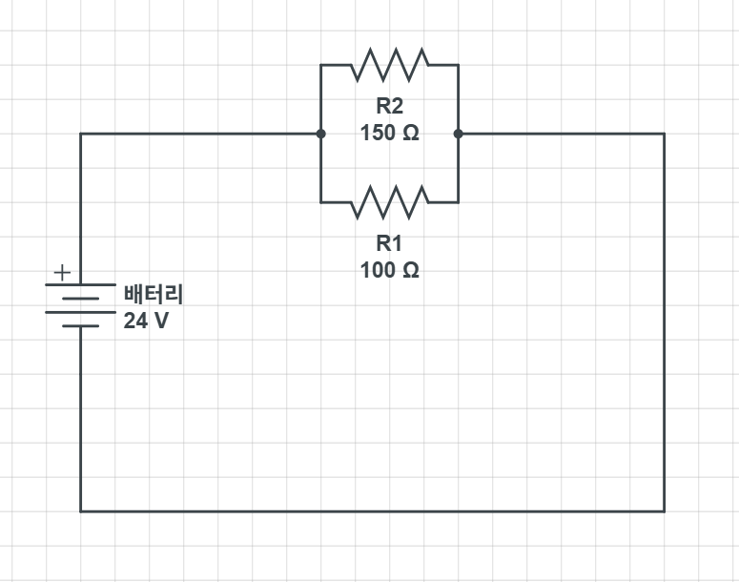
전기전자 실습
R1, R2 저항의 양끝단에 걸리는 전압/전류를 구하시오

Slide 3
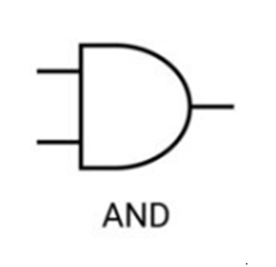
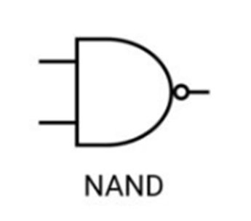
게이트 실습
트랜지스터(NPN, PNP)를 이용하여 아래 논리 게이트를 구현해 보시오

Slide 4
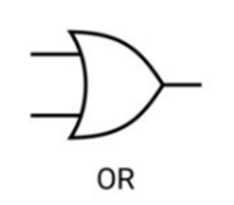
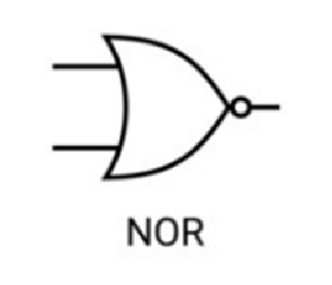
게이트 실습
트랜지스터(NPN, PNP)를 이용하여 아래 논리 게이트를 구현해 보시오

Slide 5
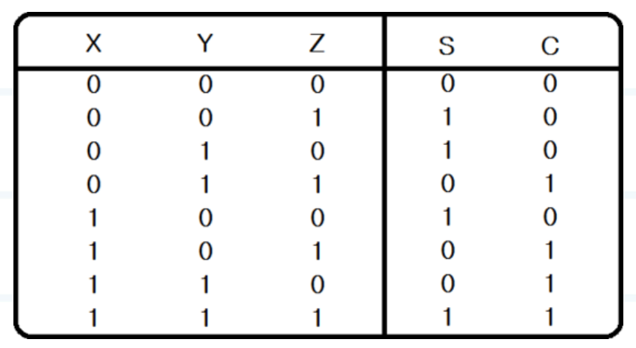
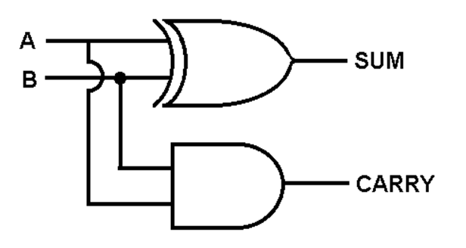
게이트 실습
아래 진리표를 만족하는 전가산기를 구현해 보시오
반가산기
진리표

